Slide 1
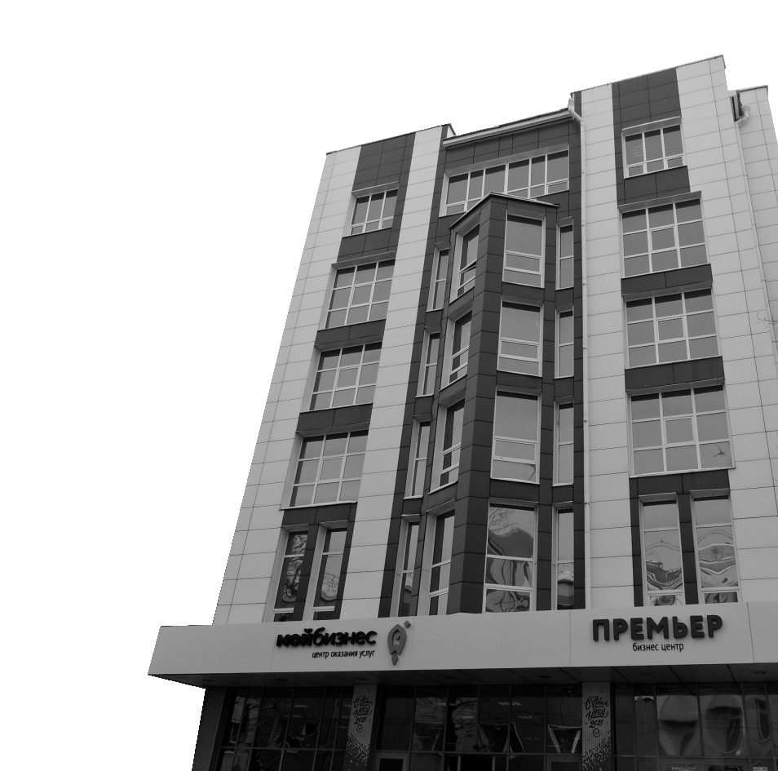
МЕРЫ ГОСУДАРСТВЕННОЙ ПОДДЕРЖКИ ДЛЯ
ПРЕДПРИНИМАТЕЛЕЙ ИРКУТСКОЙ ОБЛАСТИ

Slide 2
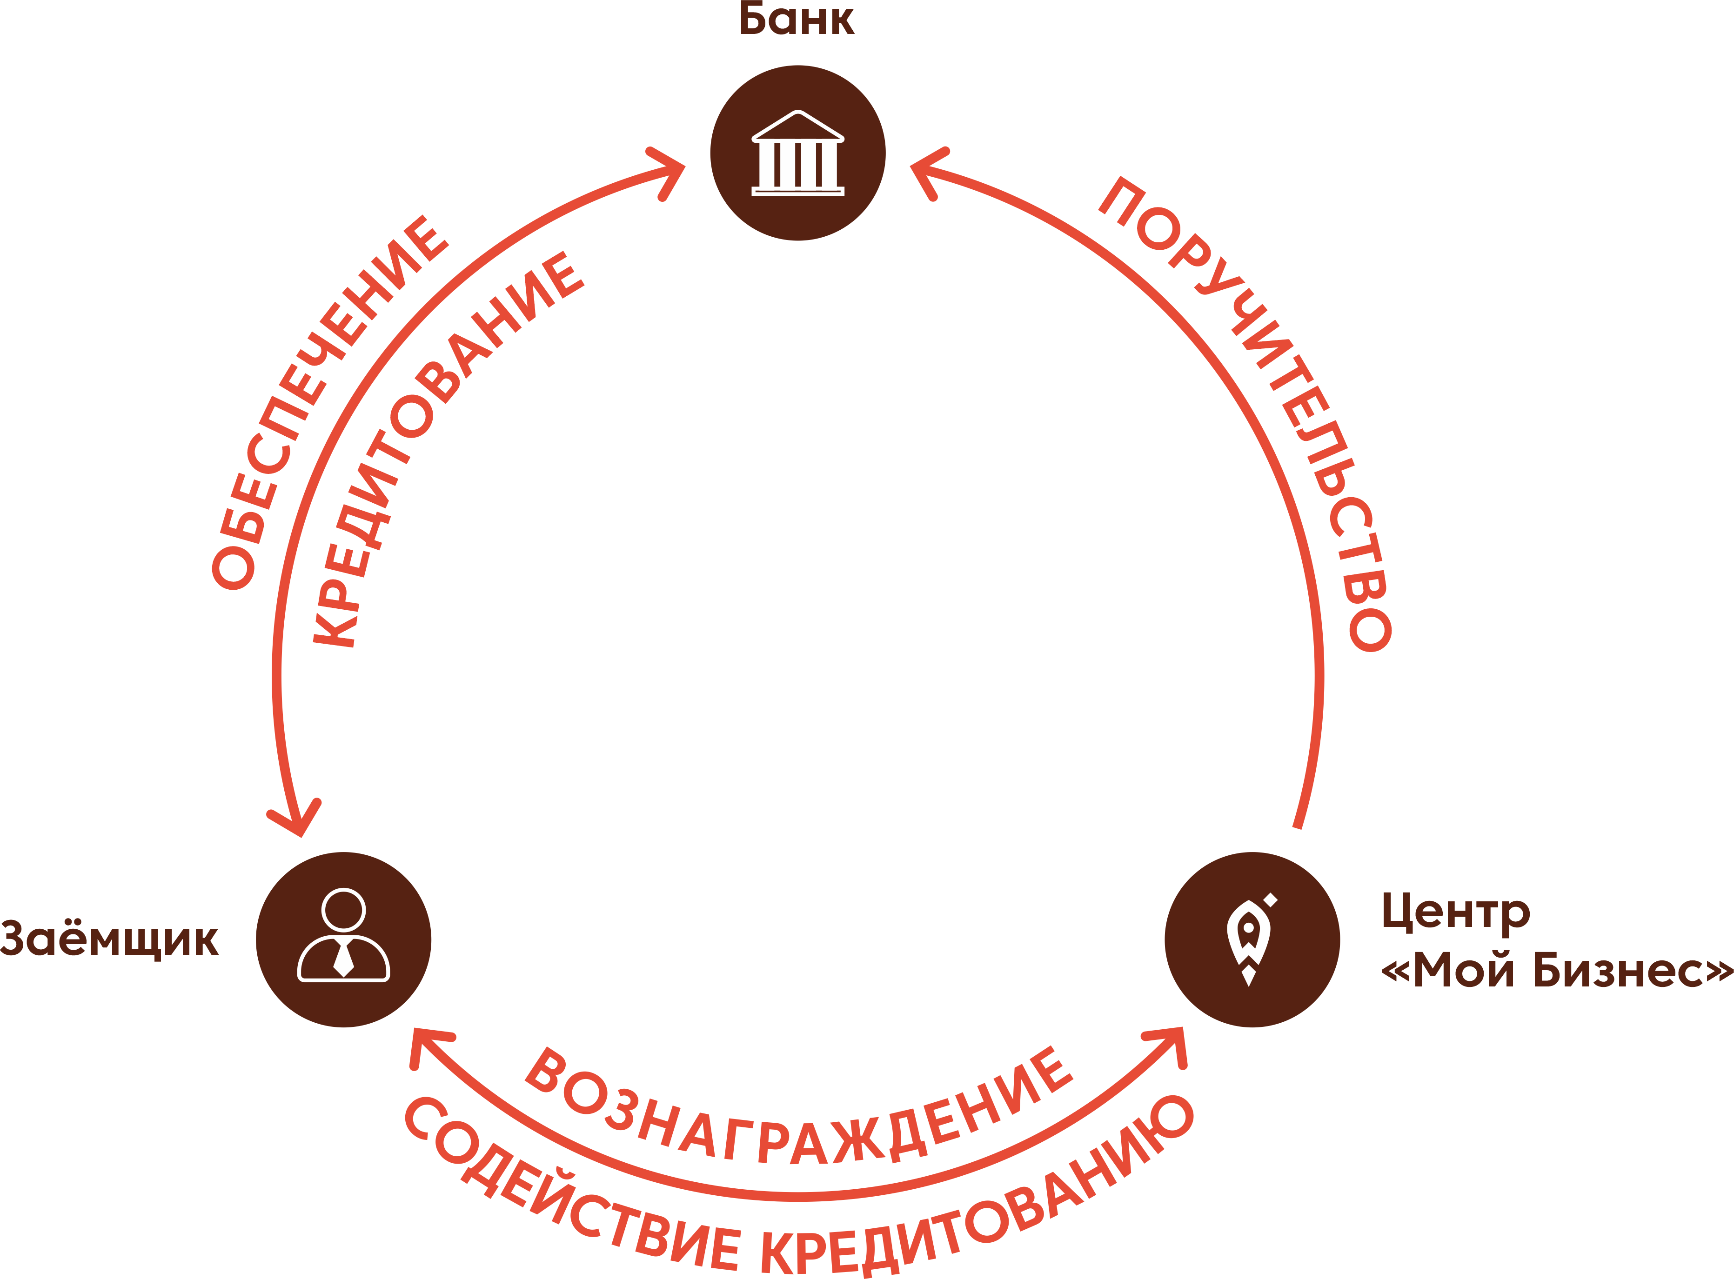
КРЕДИТНО-ГАРАНТИЙНЫЙ МЕХАНИЗМ
1
Подбор программ льготного финансирования
2
Помощь в подготовке документов
3
Подготовка бизнес-плана
Поручительство предоставляется до 70% от суммы финансирования
Стоимость поручительства – 0,5 % годовых от суммы поручительства

Slide 3
ФИНАНСОВЫЕ ИНСТРУМЕНТЫ
1
ЛЬГОТНЫЕ МИКРОЗАЙМЫ
4
ИНВЕСТИЦИОННЫЕ КРЕДИТЫ (ПСК+1764)
до 5 млн. рублей, от 2 % до 11 % годовых
от 50 млн. рублей,
7,5 % годовых - средний бизнес
9% годовых - малый бизнес
2
ЛЬГОТНЫЙ ЛИЗИНГ БЕЗ ВЗНОСА
до 50 млн. рублей
5
ПРОГРАММА 1764
3
ЛЬГОТНОЕ КРЕДИТОВАНИЕ АПК
от 0,5 млн. рублей, 15,75 % годовых
до 5 % годовых
срок до 12 мес. – на текущую деятельность
от 2 до 15 лет – инвестиционное финансирование

Slide 4
Поручительство предоставляется в качестве залогового обеспечения по кредитам, займам, банковской гарантии, лизингу
^{от суммы обязательства,}
но не более 42 млн. рублей в отношении одного заемщика
Для торговли – до 50% от суммы финансирования
70%
БАНК
^{ДО}
обеспечение
поручительство
Стоимость 0,5 % годовых от суммы поручительства
кредитование
вознаграждение
содействие кредитованию
КЛИЕНТ
ФОНД

Slide 5
СПАСИБО ЗА ВНИМАНИЕ
Контактные данные
тел. (3952) 202-102 доб. 144, 162

